Slide 1
Série 4
Solutions des exercices

Slide 2

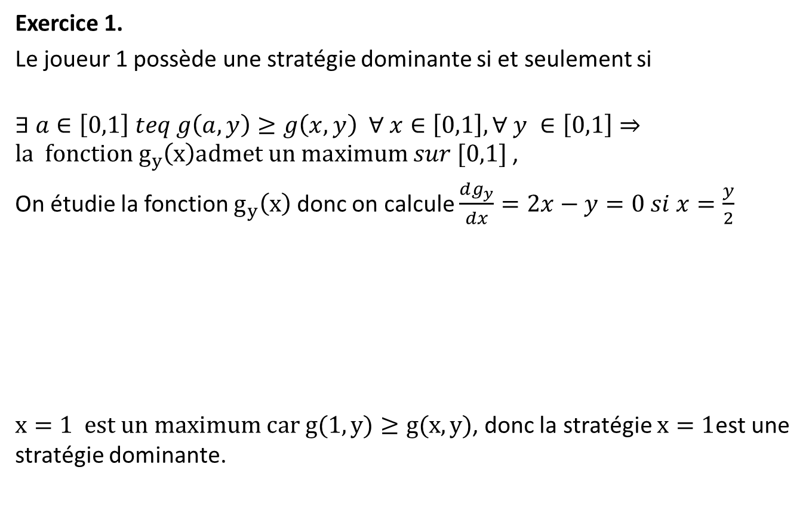
Solutions
Exercice 1.
Le joueur 1 possède une stratégie dominante si et seulement si
$∃ a∈\left[0,1\right] teq g\left(a,y\right)≥g\left(x,y\right) ∀ x∈\left[0,1\right], ∀ y ∈\left[0,1\right]⇒la fonction g_{y}\left(x\right)admet un maximum sur [0,1]$,
On étudie la fonction $g_{y}\left(x\right)$ donc on calcule $\frac{dg_{y}}{dx}=2x−y=0 si x=\frac{y}{2}$
$x=1 est un maximum car g(1,y)≥g(x,y)$, donc la stratégie $x=1$est une stratégie dominante.
0 - | y/2 + 1
-1
-y
$$−1−\frac{y^{2}}{4}$$

Slide 3
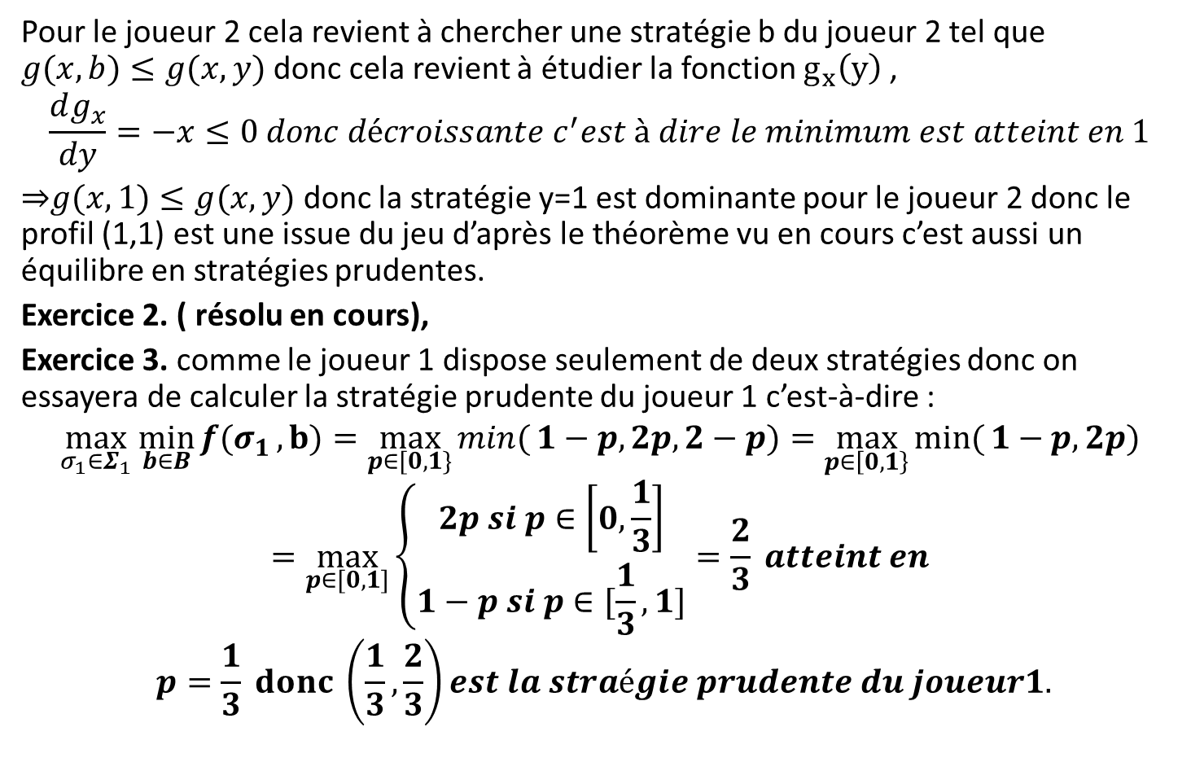
Solutions
Pour le joueur 2 cela revient à chercher une stratégie b du joueur 2 tel que $g(x,b)≤g(x,y)$ donc cela revient à étudier la fonction $g_{x}\left(y\right)$ ,
$$\frac{dg_{x}}{dy}=−x≤0 donc décroissante c^{′}est à dire le minimum est atteint en 1$$
⇒$g(x,1)≤g(x,y)$ donc la stratégie y=1 est dominante pour le joueur 2 donc le profil (1,1) est une issue du jeu d’après le théorème vu en cours c’est aussi un équilibre en stratégies prudentes.
Exercice 2. ( résolu en cours),
Exercice 3. comme le joueur 1 dispose seulement de deux stratégies donc on essayera de calculer la stratégie prudente du joueur 1 c’est-à-dire :
$$\max_{σ_{1}∈Σ_{1}}{\min_{b∈B}{f(σ_{1}}},b)=\max_{p∈[0,1\}}{min(}1−p,2p,2−p)=\max_{p∈\left[0,1\right\}}{min⁡(}1−p,2p)$$
$$=\max_{p∈[0,1]}\left\{\begin{aligned}2p si p∈\left[0,\frac{1}{3}\right] \\ 1−p si p∈[\frac{1}{3},1]\end{aligned}\right.=\frac{2}{3} atteint en$$
$$p=\frac{1}{3} donc \left(\frac{1}{3},\frac{2}{3}\right)est la straégie prudente du joueur1.$$

Slide 4
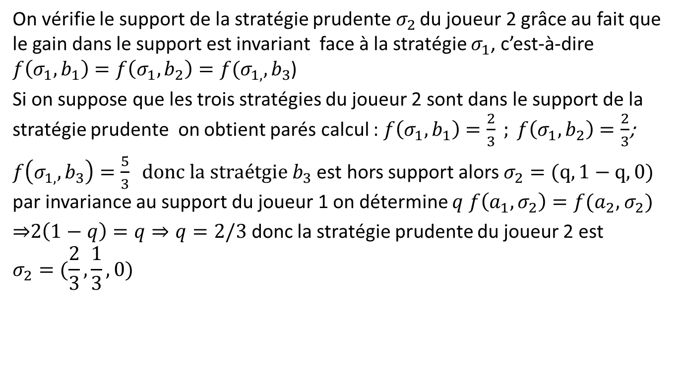
Solutions
On vérifie le support de la stratégie prudente$σ_{2}$ du joueur 2 grâce au fait que le gain dans le support est invariant face à la stratégie $σ_{1}$, c’est-à-dire $f\left(σ_{1},b_{1}\right)=f\left(σ_{1},b_{2}\right)=f(σ_{1,},b_{3}$)
Si on suppose que les trois stratégies du joueur 2 sont dans le support de la stratégie prudente on obtient parés calcul : $f\left(σ_{1},b_{1}\right)=\frac{2}{3} ; f\left(σ_{1},b_{2}\right)=\frac{2}{3}$;
$f\left(σ_{1,},b_{3}\right)=\frac{5}{3} donc la straétgie b_{3}$ est hors support alors $σ_{2}=(q,1−q,0)$ par invariance au support du joueur 1 on détermine $q$ $f\left(a_{1},σ_{2}\right)=f(a_{2},$ $σ_{2})$
⇒$2\left(1−q\right)=q⇒q=2/3$ donc la stratégie prudente du joueur 2 est
$$σ_{2}=(\frac{2}{3},\frac{1}{3},0)$$

Slide 5

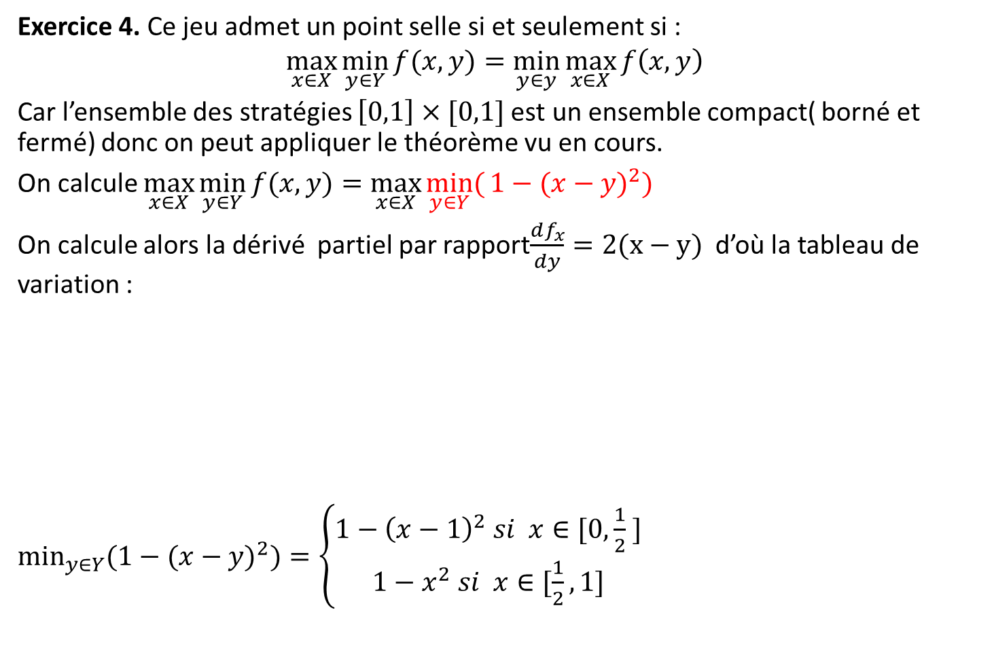


Solutions
Exercice 4. Ce jeu admet un point selle si et seulement si :
$$\max_{x∈X}{\min_{y∈Y}{f(x,y)}=\min_{y∈y}{\max_{x∈X}{f\left(x,y\right) } }}$$
Car l’ensemble des stratégies $\left[0,1\right]×[0,1]$est un ensemble compact( borné et fermé) donc on peut appliquer le théorème vu en cours.
On calcule $\max_{x∈X}{\min_{y∈Y}{f(x,y)}=\max_{x∈X}{\min_{y∈Y}({1−{(x−y)}^{2}}}})$
On calcule alors la dérivé partiel par rapport$\frac{df_{x}}{dy}=2(x−y)$ d’où la tableau de variation :
$\min_{y∈Y}{(1−{(x−y)}^{2}})=\left\{\begin{aligned}1−{\left(x−1\right)}^{2} si x∈[0,\frac{1}{2} ] \\ 1−x^{2} si x∈[\frac{1}{2},1]\end{aligned}\right.$
0 + x - 1
1
1-$x^{2}$
1-${(x−1)}^{2}$
$$\frac{3}{4}$$
0
0

Slide 6

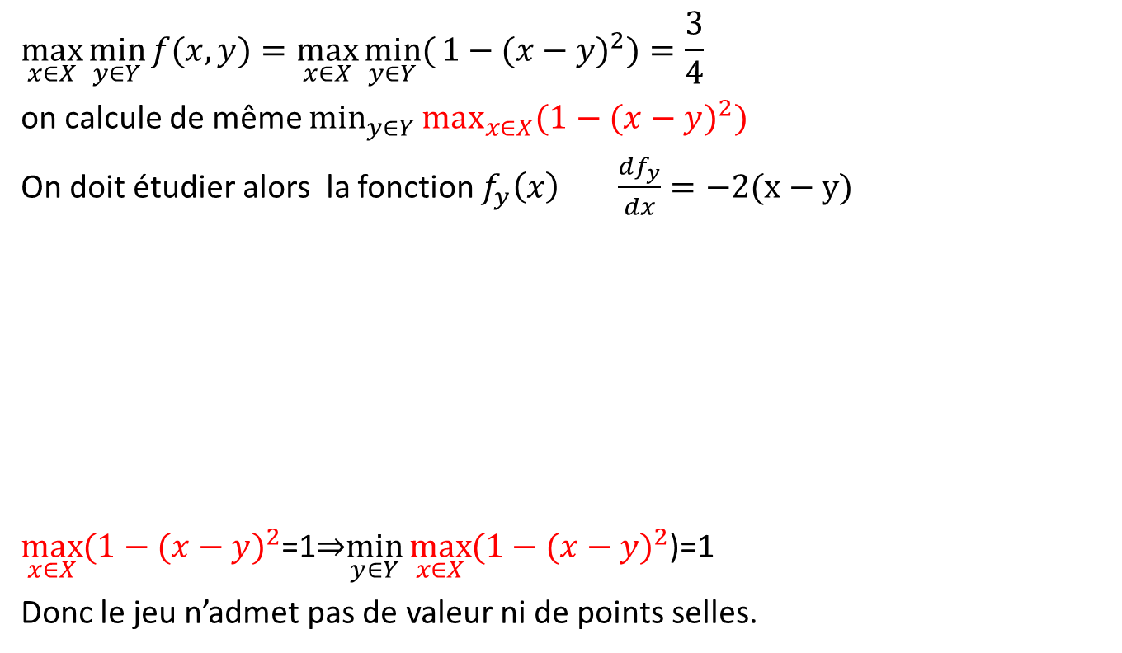

Solutions
$$\max_{x∈X}{\min_{y∈Y}{f(x,y)}=\max_{x∈X}{\min_{y∈Y}({1−{(x−y)}^{2}}}})=\frac{3}{4}$$
on calcule de même $\min_{y∈Y}{\max_{x∈X}{(1−{(x−y)}^{2}}})$
On doit étudier alors la fonction $f_{y}\left(x\right) \frac{df_{y}}{dx}=−2(x−y)$
$\max_{x∈X}{(1−{(x−y)}^{2}}$=1⇒$\min_{y∈Y}{\max_{x∈X}{(1−{(x−y)}^{2}}}$)=1
Donc le jeu n’admet pas de valeur ni de points selles.
0 + y - 1
1
$$1−y^{2}$$
$$1−{(1−y)}^{2}$$

Slide 7
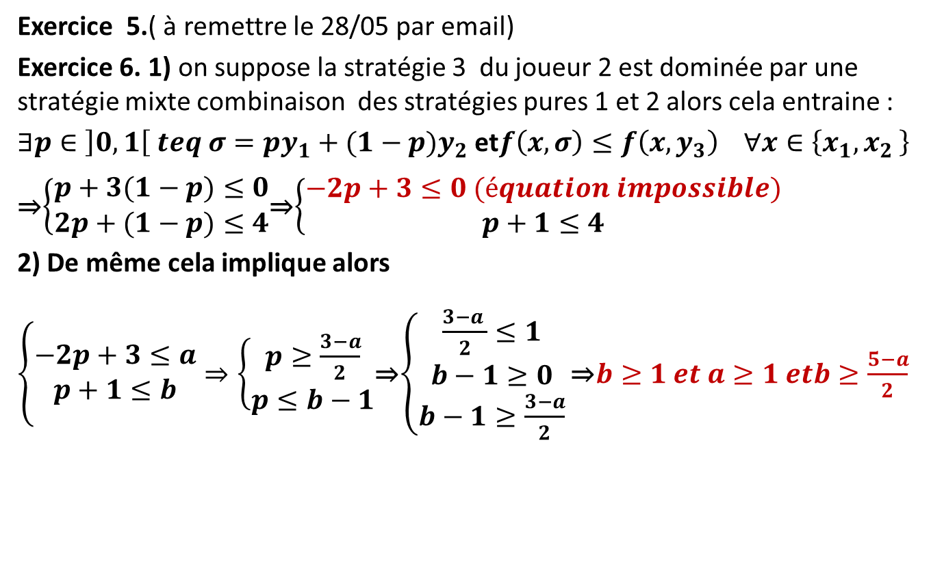
Solutions
Exercice 5.( à remettre le 28/05 par email)
Exercice 6. 1) on suppose la stratégie 3 du joueur 2 est dominée par une stratégie mixte combinaison des stratégies pures 1 et 2 alors cela entraine :
$∃p∈\left]0,1\right[ teq σ=py_{1}+(1−p)y_{2}$ et$f\left(x,σ\right)≤f\left(x,y_{3}\right) ∀x∈\left\{x_{1}{,x}_{2}\right\}$
⇒$\left\{\begin{aligned}p+3(1−p)≤0 \\ 2p+(1−p)≤4\end{aligned}\right.$⇒$\left\{\begin{aligned}−2p+3≤0 (équation impossible) \\ p+1≤4\end{aligned}\right.$
2) De même cela implique alors
$\left\{\begin{aligned}−2p+3≤a \\ p+1≤b\end{aligned}⇒\left\{\begin{aligned}p≥\frac{3−a}{2} \\ p≤b−1\end{aligned}\right.\right.$⇒$\left\{\begin{aligned}\frac{3−a }{2}≤1 \\ b−1≥0 \\ b−1≥\frac{3−a}{2}\end{aligned}\right.$ ⇒$b≥1 et a≥1 etb≥\frac{5−a}{2}$

